Slide 1
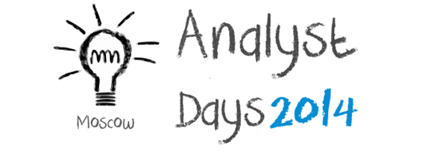
BDD \ DSL как формализованный способ построения эффективной коммуникации между всеми участниками Delivery and Value Team
Anton Semenchenko
ISSoft

Slide 2
Схема взаимодействия BA специалиста с участниками Value Team и Delivery Team
Value Team
Delivery Team
Product Owner
Project Manager
Developer
QA
BA

Slide 3
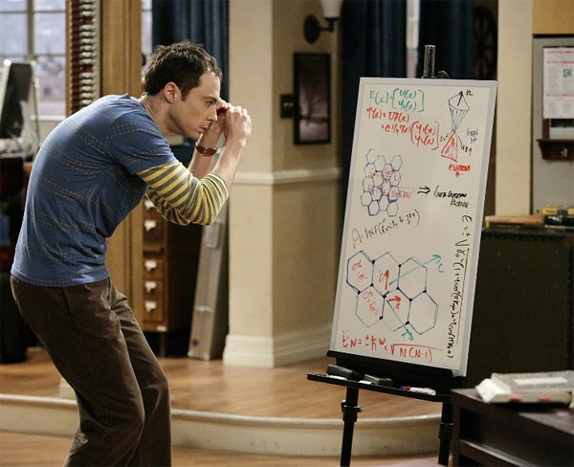
Какие сложности вы видите?

Slide 4
Классически составленные требования
Business requirements
Technical Requirement 1
Technical Requirement 2
Technical Requirement N
Test Case 1
Test Case 2
Test Case M

Slide 5
Формирование требований в терминах «поведения»
Business requirements
Business Requirement in terns of behavior example
Tech Req 1
Tech Req 2
Tech Req N
As [Role]
Action [Business Term]
Get [Business Value]
Test Case 1
Test Case 2
Test Case M

Slide 6
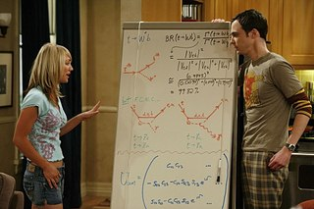
Ничего не напоминает?

Slide 7
Agile \ Scrum User Story
Business requirements
User Story
Tech Req 1
As [Role]
Tech Req 2
Action [Business Term]
Tech Req N
Get [Business Value]
Test Case 1
Test Case 2
Test Case M

Slide 8
«Как скрестить ужа с ежом?» ☺
Classical Requirements
User Story
Requirements в терминах «поведения»

Slide 9
Definition of Done
Acceptance tests as a part of DoD
Business requirements
User Story
Tech Req 1
As [Role]
Tech Req 2
Action [Business Term]
Tech Req N
Get [Business Value]
Test Case 1
Test Case 2
Test Case M

Slide 10
Почти эквивалентны
User Story
Requirements в терминах «поведения»
Acceptance tests as a part of DoD

Slide 11
Ничего не напоминает?
Business language \ Ubiquitous language \
Programming language

Slide 12
Командные выгоды
Прозрачность бизнес процессов
«Самоочевидность» требований на всех уровнях
Понятие целей проекта/бизнеса
Принятие целей проекта/бизнеса
Улучшение социологии проекта

Slide 13
Выгоды Product Owner-а
Backlog
Definition of Done
Прозрачный механизм «спуска» требований сверху вниз
Консультационная помощь Delivery Team в работе над Backlog
Решение основной проблемы Agile \ Scrum проектов
Социология проекта

Slide 14
Выгоды Project Manager-а
Решение основной проблемы Agile \ Scrum проектов
Прозрачный механизм контроля соответствия требованиям на всех уровнях проекта
Упрощение реализации ряда аспектов Agile процесса
Социология проекта

Slide 15
Выгоды Developer-а
Поведение, как простой критерий используемый для написания Unit Test-ов
Поведение и «педагогические хитрости» для обучения «молодых» Разработчиков Unit Test-ированию.
Социология проекта

Slide 16
Выгоды Manual QA
Backlog Item – Requirement – Acceptance Test – как прозрачный механизм разрабатывания Test Plan-а и Test Cases сверху вниз (в контексте ручного тестирования)
Поведение, как простой критерий используемый для консиснентного формулирования Test Cases for QA
Поведение и «педагогические хитрости» для обучения «молодых» Ручных Тестировщиков
Социология проекта

Slide 17
Выгоды Automation QA
Backlog Item – Requirement – Acceptance Test – как прозрачный механизм разрабатывания Test Plan-а и Test Cases сверху вниз (в контексте автоматизированного тестирования)
Поведение, как простой критерий используемый для консиснентного формулирования Test Cases for Automation.
Поведение и «педагогические хитрости» для обучения «молодых» Автоматизаторов.
Социология проекта

Slide 18
А может быть это всё же напоминаает ещё что-то?
Business language
Ubiquitous language
Domain Specific Language

Slide 19
Как замкнуть круг?
Использование BDD \ DSL инструментов, таких как Specflow, Jbehave, Cucumber JVM, EasyB \ внутренние DSL разработки. Многочисленные примеры использования как с техническим, так и «социальным» уклоном.
TO BE CONTINUED… ☺

Slide 20
Спасибо за внимание
Anton Semenchenko
ISSoft
AntonSemenchenko@coherentsolutions.com

